Slide 1
PHÁP LUẬT ĐẠI CƯƠNG

Slide 2
TÀI LIỆU HỌC TẬP
Tài liệu bắt buộc
Giáo trình pháp luật đại cương: TS Dang Cong Trang (2019), NXB ĐH Công Nghiệp TP.HCM.
Bộ Giáo dục và Đào tạo (2014), Giáo trình pháp luật đại cương, Nxb Đại học Sư phạm.
Tài liệu tham khảo
Nguyễn Minh Đoan (2010), Giáo trình lý luận nhà nước và pháp luật, Nxb Chính trị Quốc gia.
Phạm Duy Nghĩa (2011), Pháp luật đại cương, Nxb Công an nhân dân.
Trường Đại học Luật Hà Nội (2012), Giáo trình lý luận về nhà nước và pháp luật, Nxb Công an nhân dân.

Slide 3
NỘI DUNG MÔN HỌC
PHẦN 1: Những vấn đề chung về nhà nước và pháp luật
PHẦN 2: Các ngành luật trong hệ thống pháp luật Việt Nam

Slide 4
BÀI 1
NHỮNG VẤN ĐỀ CHUNG VỀ NHÀ NƯỚC

Slide 5
Nguồn gốc nhà nước
Bản chất nhà nước
Đặc trưng cơ bản của nhà nước
Chức năng của nhà nước
Kiểu nhà nước và hình thức nhà nước
Bộ máy nhà nước
Bộ máy nhà nước Cộng hòa XHCN Việt Nam
NỘI DUNG

Slide 6
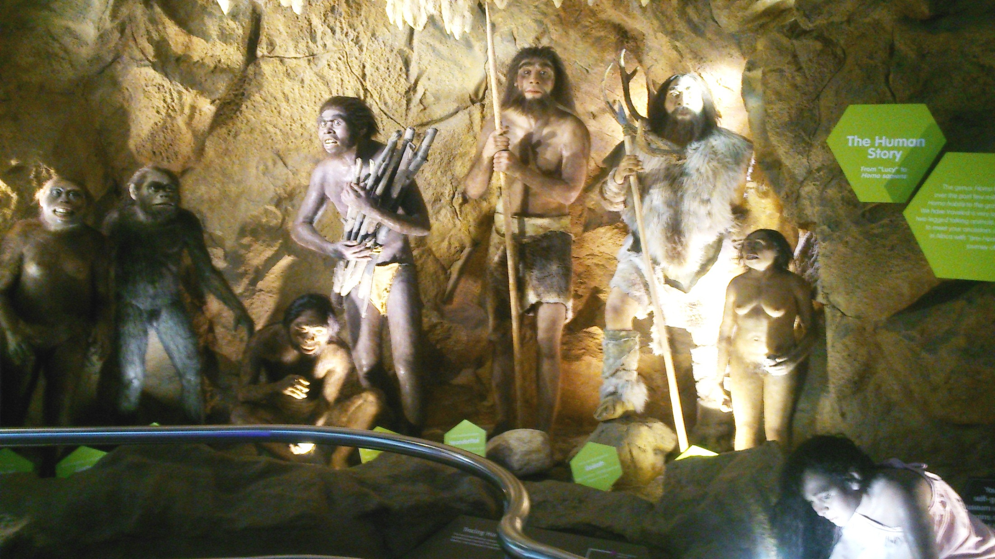
1. Nguồn gốc nhà nước

Slide 7
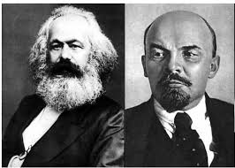
1. Nguồn gốc nhà nước
Nhà nước được hình thành như thế nào?
1.1 Các học thuyết về nguồn gốc nhà nước
Quan điểm của
Chủ nghĩa Mác - Lênin
về nguồn gốc
NN
Quan điểm
phi Mác – xít
về nguồn gốc
NN

Slide 8
1. 1 Các học thuyết về nguồn gốc nhà nước
1.1.1 Những quan điểm phi Mác – xit về nguồn gốc Nhà nước
Thuyết thần quyền
Nhà nước do thượng đế sáng tạo
Thuyết gia trưởng
Nhà nước kết quả của sự phát triển gia đình
Thuyết bạo lực
Nhà nước ra đời là kết quả của việc sử dụng bạo lực
Thuyết khế ước xã hội
Nhà nước ra đời từ một hợp đồng

Slide 9

Thuyết gia trưởng (Thời kỳ Cổ, Trung đại) Aristote
Nhà nước là kết quả
phát triển của gia đình,
là hình thức tổ chức
tự nhiên của cuộc sống
con người

Slide 10
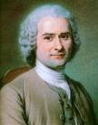
Thuyết Khế ước Xã hội (Thế kỷ 16,17,18)
Nhà nước là sản phẩm của một khế ước (hợp đồng) giữa những con người sống trong trạng thái tự nhiên không có nhà nước
Jean Jacques Rousseau (1712 - 1778)
John Loke (1632 - 1704)

Slide 11
Thuyết bạo lực
Nhà nước xuất hiện trực tiếp từ sự
sử dụng bạo lực của thị tộc này
với thị tộc khác mà kết quả
là thị tộc chiến thắng nghĩ ra
một hệ thống cơ quan đặc biệt
(nhà nước) để nô dịch kẻ thất bại….

Slide 12
Các học thuyết phi macxit về nguồn gốc nhà nước
Nhà nước là hiện tượng vĩnh cửu
Nhà nước tồn tại trong mọi xã hội
Nhà nước mang tính bất biến, xuất hiện tự nhiên

Slide 13
1. Nguồn gốc nhà nước
1.1.2 Quan điểm CN Mác – Lênin về nguồn gốc Nhà nước
“Nguồn gốc của gia đình, của chế độ tư hữu và của nhà nước”
(Friedrich Engels)
NN: hiện tượng có tính lịch sử, tính quy luật khách quan
NN không phải là vĩnh cửu, bất biến
NN chỉ xuất hiện khi xã hội đã phát triển đến một giai đoạn nhất định

Slide 14
1. Nguồn gốc nhà nước
1.2 Quá trình hình thành Nhà nước theo quan điểm CN Mác – Lênin
Xã hội nguyên thủy và tổ chức thị tộc, bộ lạc
Sự phân hóa giai cấp trong xã hội qua ba lần phân công lao động
Nhà nước xuất hiện

Slide 15
1.2 Quá trình hình thành Nhà nước theo quan điểm CN Mác – Lênin
1.2.1 Xã hội công xã nguyên thủy và tổ chức thị tộc, bộ lạc
Cơ sở kinh tế: sở hữu chung về TLSX và sản phẩm lao động
Quyền lực xã hội:
Thuộc về xã hội
Phục vụ lợi ích chung cộng đồng
Cơ sở xã hội: thị tộc là tổ chức lao động và sản xuất, theo huyết thống; xã hội chưa phân chia giai cấp
Tổ chức quản lý: Hội đồng thị tộc, bao gồm những người lớn tuổi, bầu ra tù trưởng, thủ lĩnh

Slide 16
1.2 Quá trình hình thành Nhà nước theo quan điểm CN Mác – Lênin
1.2.2 Sự phân hóa giai cấp trong xã hội qua ba lần phân công lao động
Lần 1: Chăn nuôi tách khỏi trồng trọt
- Mầm móng tư hữu
- Người giàu, người nghèo
Lần 2: Ngành tiểu thủ công nghiệp ra đời
- Phân hóa giai cấp
- Mâu thuẫn giai cấp
Lần 3: Ngành thương nghiệp ra đời
- Mâu thuẫn trong xã hội thêm sâu sắc
- Tiền xuất hiện
Sự xuất hiện của gia đình
Chế độ tư hữu được củng cố
Tổ chức thị tộc, bộ lạc tan rã

Slide 17
1.2 Quá trình hình thành Nhà nước theo quan điểm CN Mác – Lênin
Kinh tế:
Chế độ tư hữu
Xã hội:
Phân chia giai cấp, đối kháng không thể điều hòa
NHÀ NƯỚC

Slide 18
1.2 Quá trình hình thành Nhà nước theo quan điểm CN Mác – Lênin
Nhà nước là một bộ máy quyền lực chính trị đặc biệt do giai cấp thống trị lập ra nhằm bảo vệ lợi ích của giai cấp thống trị và thực hiện quản lý mọi mặt đời sống xã hội theo ý chí của giai cấp thống trị.

Slide 19
BÀI TẬP
Các nhận định sau đây đúng hay sai? Giải thích vì sao
Xã hội có giai cấp là xã hội có nhà nước
Quyền lực chỉ tồn tại trong xã hội có giai cấp và đấu tranh giai cấp
Nhà nước là một hiện tượng bất biến của xã hội
Ba lần phân công lao động đã dẫn đến sự hình thành nhà nước
Nhà nước chỉ xuất hiện khi xã hội phát triển đến một giai đoạn nhất định.

Slide 20
2. BẢN CHẤT NHÀ NƯỚC
Bản chất của nhà nước là tất cả những phương diện cơ bản quy định sự tồn tại và phát triển của nhà nước, thể hiện ở hai phương diện giai cấp và xã hội.

Slide 21
2. BẢN CHẤT NHÀ NƯỚC
2.1 Bản chất giai cấp
“Nhà nước chẳng qua chỉ là bộ máy của giai
cấp này dùng để trấn áp một giai cấp khác” (Engels)
Giai cấp thống trị
Giai cấp bị trị
Kinh tế
Chính trị
Tư tưởng

Slide 22
2. BẢN CHẤT NHÀ NƯỚC
2.1 Bản chất xã hội
- Nhà nước đảm bảo trật tự an toàn xã hội.
- Nhà nước giải quyết những công việc chung của xã hội: xây dựng các công trình phúc lợi, trường học, bệnh viện…

Slide 23
3. ĐẶC TRƯNG CƠ BẢN CỦA NHÀ NƯỚC
Thiết lập quyền lực
công cộng đặc biệt
NHÀ NƯỚC
Phân chia và quản lý
dân cư theo đơn vị
hành chính lãnh thổ
Có chủ quyền
quốc gia
Ban hành pháp luật
& quản lý xã hội bằng
pháp luật
Đặt ra các loại thuế
và
thu thuế

Slide 24
4. Chức năng của nhà nước
Khái niệm chức năng của nhà nước
Là những phương diện hoăc mặt hoạt động của nhà nước nhằm thực hiện các nhiệm vụ cơ bản của nhà nước;
Là hoạt động nhà nước cơ bản nhất, mang tính thường xuyên, liên tục, ổn định tương đối và có ý nghĩa quyết định đến sự tồn tại và phát triển của nhà nước.
Phân loại chức năng nhà nước
Căn cứ lĩnh vực hoạt động
Căn cứ hình thức thực hiện quyền lực nhà nước

Slide 25
4. Chức năng của nhà nước
Chức năng đối nội
Chức năng đối ngoại
- Bảo vệ chế độ chính trị, kinh tế, văn hóa, xã hội
- Trấn áp các phần tử chống phá nhà nước, giữ gìn trật tự XH
Thể hiện vai trò của nhà nước trong quan hệ với các nước, các dân tộc trên thế giới, các tổ chức quốc tế
(chống ngoại xâm, thiết lập quan hệ ngoại giao, hợp tác quốc tế…)

Slide 26
5. Kiểu nhà nước và hình thức nhà nước
5.1 Kiểu nhà nước
Là tổng thể những đặc điểm cơ bản của nhà nước, thể hiện bản chất, vai trò xã hội, những điều kiện phát sinh, tồn tại và phát triển của nhà nước trong một hình thái kinh tế - xã hội có giai cấp nhất định.

Slide 27
5. Kiểu nhà nước và hình thức nhà nước
5.1 Kiểu nhà nước
Tất yếu khách quan
Nhà nước chiếm hữu nô lệ
Nhà nước phong kiến
Nhà nước tư sản
Nhà nước xã hội chủ nghĩa
Cách mạng

Slide 28
5. Kiểu nhà nước và hình thức nhà nước
5.2 Hình thức nhà nước
Là cách thức tổ chức và phương pháp thực hiện quyền lực nhà nước.
Chính thể nhà nước
Cấu trúc nhà nước
Chế độ chính trị

Slide 29
5. Kiểu nhà nước và hình thức nhà nước
5.2 Hình thức nhà nước
Chính thể
Quân chủ
Quân chủ chuyên chế
Quân chủ lập hiến
Cộng hòa
Cộng hòa tổng thống
Cộng hòa đại nghị
Cộng hòa hỗn hợp

Slide 30
5. Kiểu nhà nước và hình thức nhà nước
5.2 Hình thức nhà nước
Cấu trúc
Đơn nhất
Liên bang
Chế độ chính trị
Dân chủ
Phản dân chủ

Slide 31
BÀI TẬP
Xác định cấu trúc nhà nước của các quốc gia sau đây là nhà nước liên bang hay đơn nhất ?
Bỉ
Bhutan
Singapore
Hy Lạp
Pháp
Thụy Điển
Thụy Sĩ
Đài Loan
Mexico
Ấn Độ

Slide 32
6. Bộ máy nhà nước
- Là hệ thống các cơ quan nhà nước từ trung ương đến cơ sở;
- Được tổ chức và hoạt động theo những nguyên tắc thống nhất nhằm thực hiện chức năng, nhiệm vụ của nhà nước.

Slide 33
6. Bộ máy nhà nước
Các loại cơ quan trong bộ máy nhà nước:
Lập pháp
Hành pháp
Tư pháp

Slide 34
7. Bộ máy nhà nước Cộng hòa XHCN Việt Nam
QUỐC HỘI
Chủ tịch nước
Thông qua bầu cử
CHÍNH PHỦ
TANDTC
VKSNDTC
HĐND cấp tỉnh
UBND cấp tỉnh
TAND cấp cao
VKSND cấp cao
HĐND cấp huyện
UBND cấp huyện
TAND cấp tỉnh
VKSND cấp tỉnh
HĐND cấp xã
UBND cấp xã
TAND cấp huyện
VKSND cấp huyện

Slide 35
Cơ quan quyền lực cao nhất của nhà nướcViệt Nam là … (1)

Slide 36
Người đứng đầu một quốc gia, đại diện về đối nội và đối ngoại là … (2)

Slide 37
Cơ quan hành chính (mang quyền hành pháp) ở địa phương gồm: … (3)

Slide 38
Hệ thống các cơ quan kiểm sát gồm… (4)

Slide 39
Cơ quan quyền lực nhà nước ở địa phương gồm… (5)

Slide 40
Cơ quan hành chính cao nhất của nhà nước ta là… (6)

Slide 41
Hệ thống các cơ quan xét xử ở Việt Nam gồm… (7)

Slide 42
Cơ quan hành chính cao nhất của nhà nước ta là… (1)

Slide 43
Cơ quan quyền lực nhà nước ở địa phương gồm… (2)

Slide 44
Các tòa án cấp dưới của Tòa án nhân dân tối cao gồm… (3)

Slide 45
Người đứng đầu một quốc gia, đại diện về đối nội và đối ngoại là … (4)

Slide 46
Cơ quan hành chính (mang quyền hành pháp) ở địa phương gồm: … (5)

Slide 47
Người đứng đầu cơ quan hành pháp ở trung ương được gọi là… (6)

Slide 48
Hệ thống các cơ quan kiểm sát gồm… (7)

Slide 49
CQ Cấp | CQ quyền lực NN | CQ hành chính | CQ xét xử | CQ kiểm sát
Trung ương | Quốc hội UBTV QH | Chính phủ, Bộ và cơ quan ngang Bộ | TAND tối cao | VKSND tối cao
Địa phương | HĐND các cấp | - UBND các cấp - Sở, Phòng, Ban | TAND c¸c cÊp | VKSND c¸c cÊp

